Slide 1
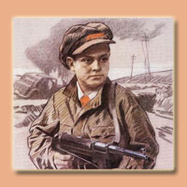

8 февраля
День юного героя-антифашиста.

Slide 2
8 февраля
в Российской
Федерации и ряде зарубежных
стран отметят День юного
героя-антифашиста.
Этот день отмечается ежегодно
с 1964 года. Одним из
инициаторов этого дня является
Мария Михайловна Солдатова.
А вы знаете, почему?

Slide 3
8 февраля 1962 г.
Пятнадцатилетнего Даниэля Фери
Убили во время
антифашистской демонстрации
трудящихся в г. Париже.
Ровно через год от пыток в иракской
тюрьме погиб Фадык Джамаль

Slide 4
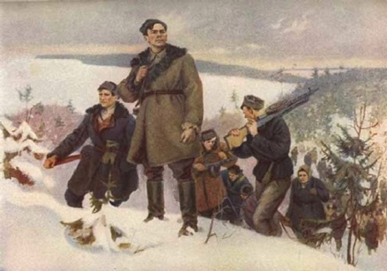
8 февраля 1943года
в Краснодоне были расстреляны
фашистами
молодогвардейцы:
Олег Кошевой, Любовь Шевцова,
Дмитрий Огурцов,
Виктор Субботин, Семен Остапенко.

Slide 5
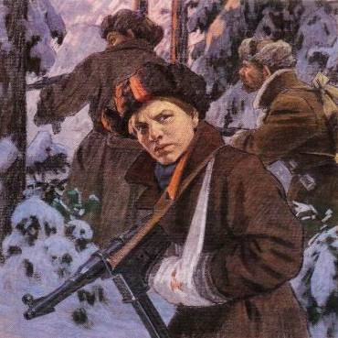
8 февраля 1943 года
во Франции, в Бефоне,
были расстреляны пять лицеистов,
боровшихся против фашизма
на территории Франции....

Slide 6
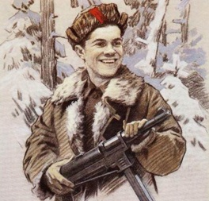
День 8 февраля стал
«Днем памяти юных
героев-антифашистов».

Slide 7
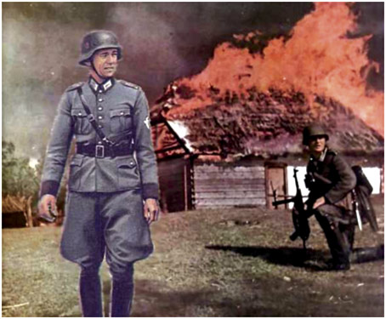
-Как вы понимаете слово «фашист»?

Slide 8
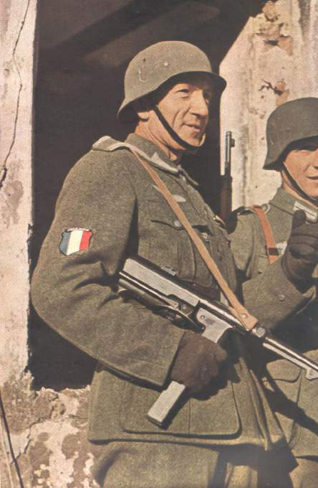
Фашист - сторонник и последователь фашизма, член фашистской партии.

Slide 9
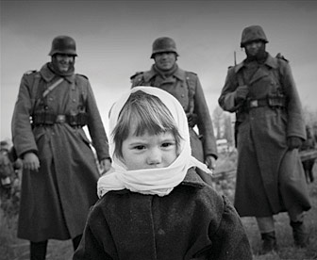
-Как вы понимаете слово «фашизм»?

Slide 10
Фашизм – течение, которое несёт за собой насилие, войну, зло, угнетение и уничтожение людей другой расы. Это форма открытой террористической диктатуры, направленная на уничтожение и подавление других рас и национальностей и национальностей, на подготовку агрессивных войн.

Slide 11
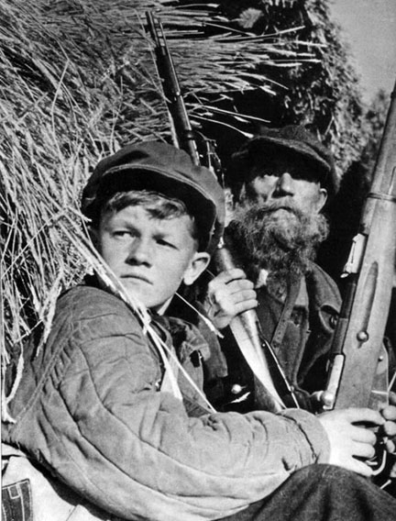
Как вы понимаете слово «антифашист»?

Slide 12
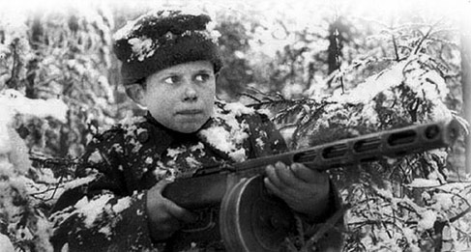
Враг фашизма, борец против фашизма.
или
Противник фашизма, борец с фашизмом.

Slide 13
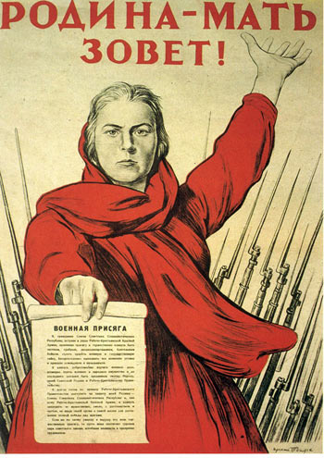
В 1941 г, когда
на Советский Союз ,
Напали войска фашисткой Германии.
1418 дней и ночей бушевала война.
Тысячи ребят в красных галстуках
встали вместе со взрослыми
на защиту Родины.

Slide 14
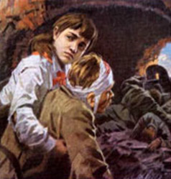
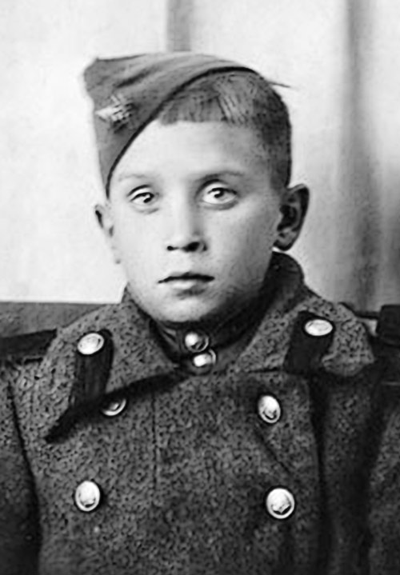

Slide 15

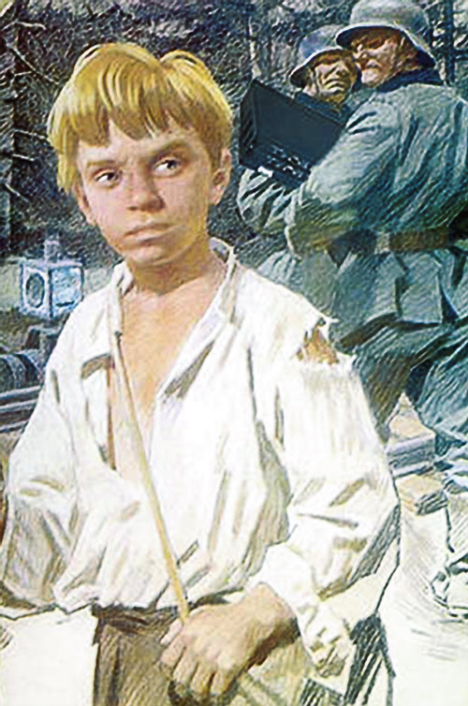
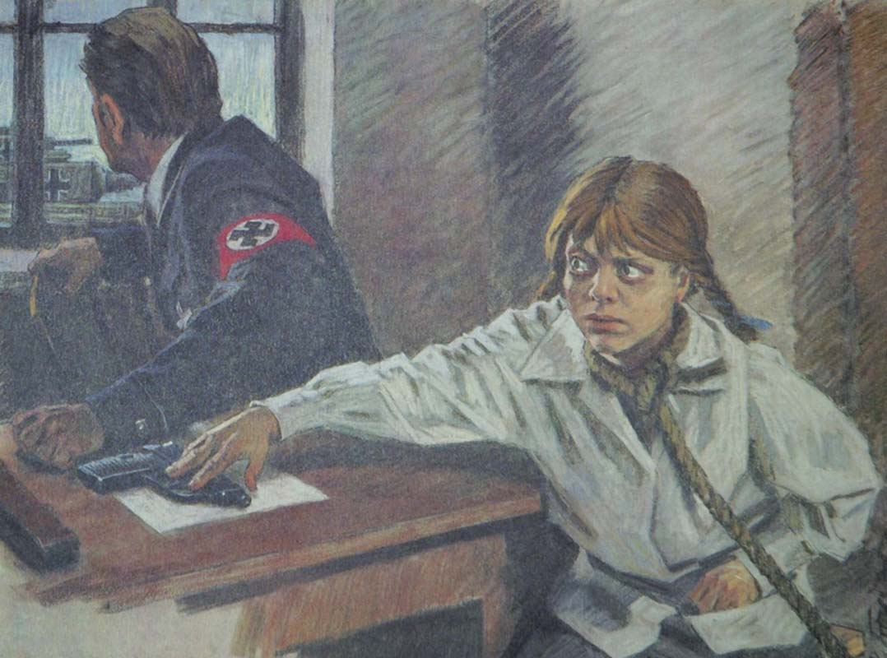

Slide 16
Песня «Орлёнок».
Орлёнок, орлёнок, взлети выше солнца
И степи с высот огляди.
Навеки умолкли весёлые хлопцы,
В живых я остался один.
Орлёнок, орлёнок, блесни опереньем,
Собою затми белый свет.
Не хочется думать о смерти, поверь мне,
В шестнадцать мальчишеских лет.
Орлёнок, орлёнок, гремучей гранатой
От сопки врагов отмело.
Меня называли орлёнком в отряде,
Враги называли орлом.
Орлёнок, орлёнок, мой верный товарищ,
Ты видишь, что я уцелел.
Лети на станицу, родимой расскажешь,
Как сына вели на расстрел.
Орлёнок, орлёнок, товарищ крылатый,
Бурятские степи в огне.
На помощь спешат комсомольцы-орлята
И жизнь возвратится ко мне.
Орлёнок, орлёнок, идут эшелоны,
Победа борьбой решена.
У власти орлиной орлят миллионы,
И нами гордится страна.

Slide 17
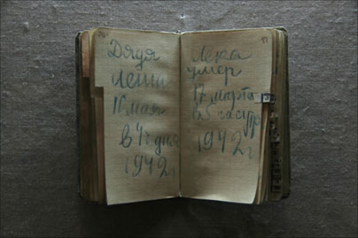
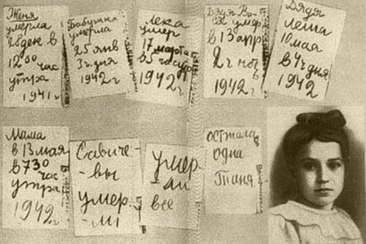
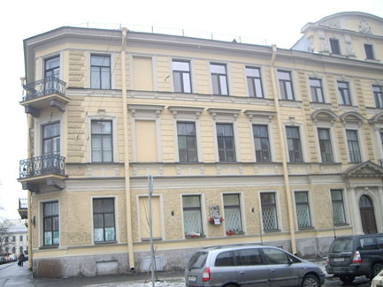
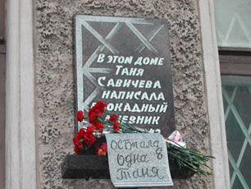
Дневник Тани Савичевой

Slide 18
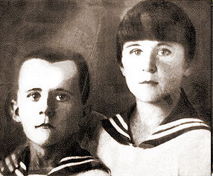

Марат Казей

Slide 19
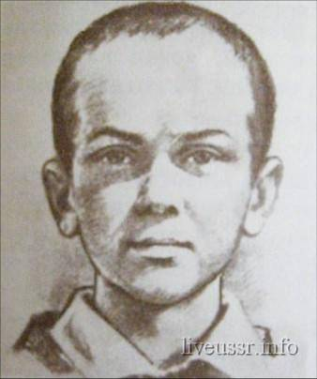
Марат Казей

Slide 20
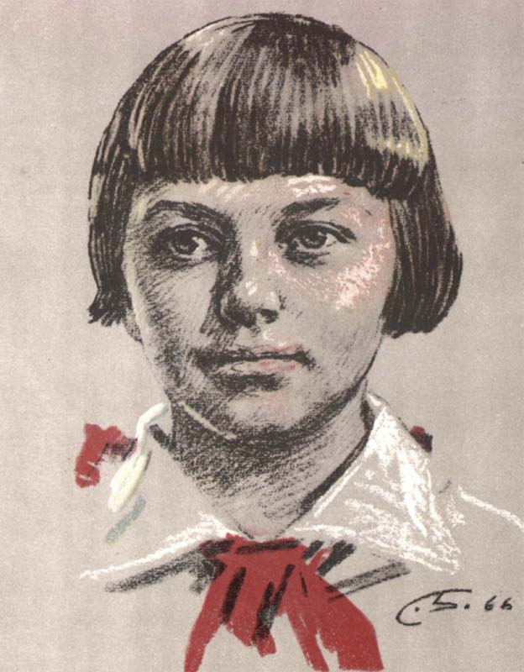
Зина Портнова

Slide 21
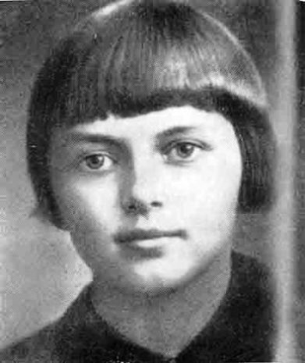
Зина Портнова

Slide 22
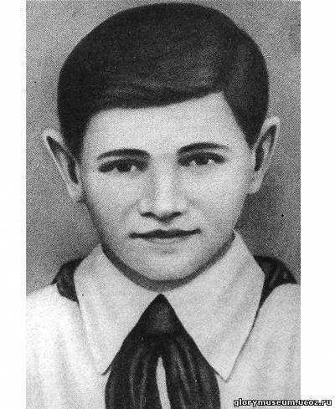
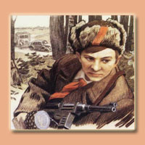
Валя Котик

Slide 23
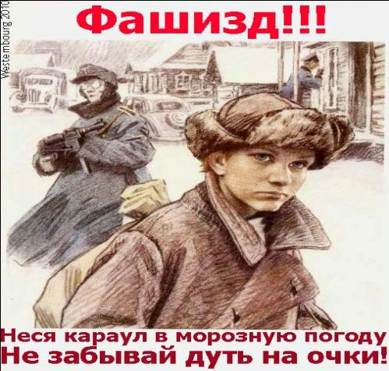
Валя Котик

Slide 24
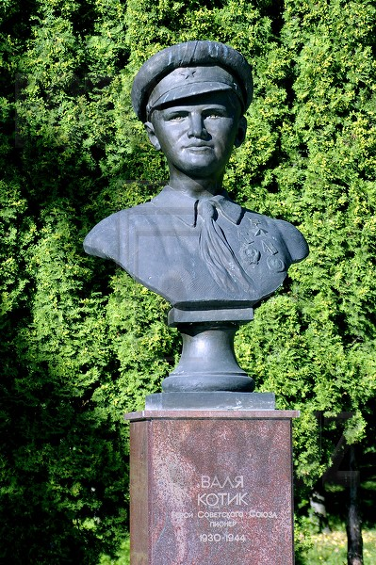
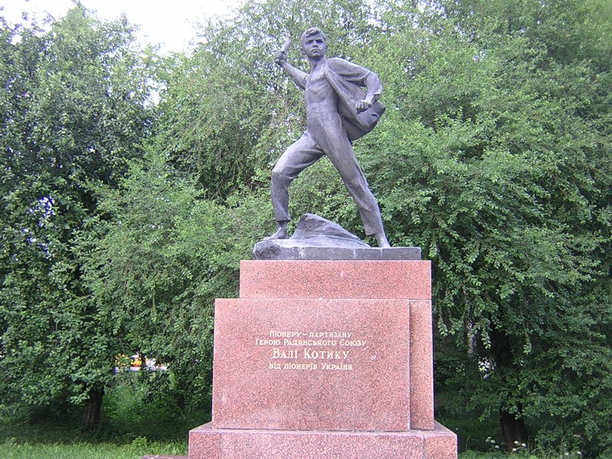
Валя Котик

Slide 25
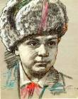
Леня Голиков

Slide 26
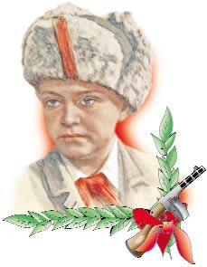

Леня Голиков

Slide 27
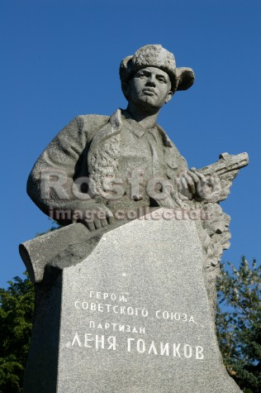
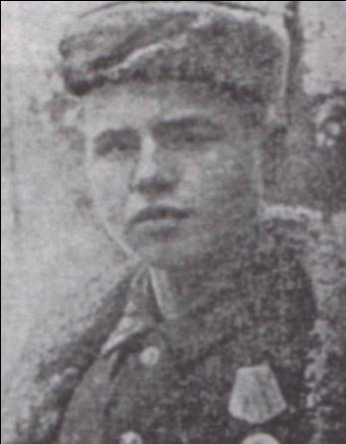
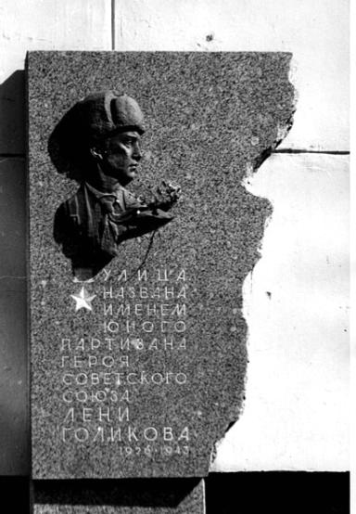

Slide 28
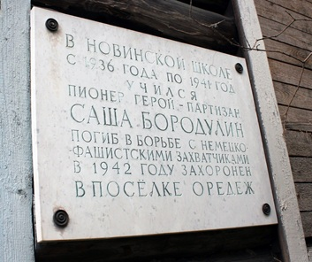
Саша Бородулин

Slide 29
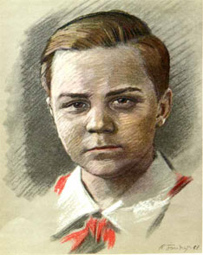
Витя Хоменко

Slide 31
Марат Казей
Зина Портнова

Slide 32
Валя Котик
Леня Голиков

Slide 33


Тихон Баран
Витя Кучерявый

Slide 34
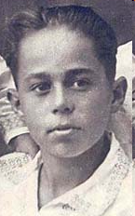

Володя Дубинин
Лара Михеенко

Slide 35
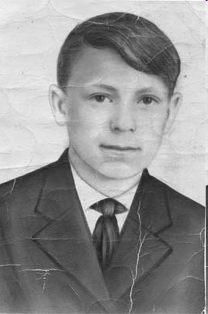
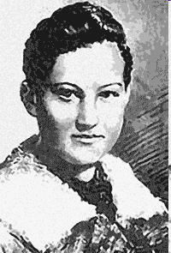
Миша Куприн
Зоя
Космодемьянская

Slide 36

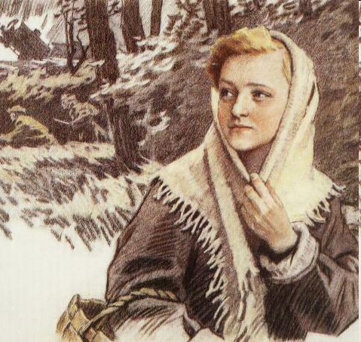
Надя Богданова
Галя Комлева

Slide 37
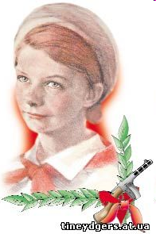
Юта Бондаровская
Саша Бородулин

Slide 38
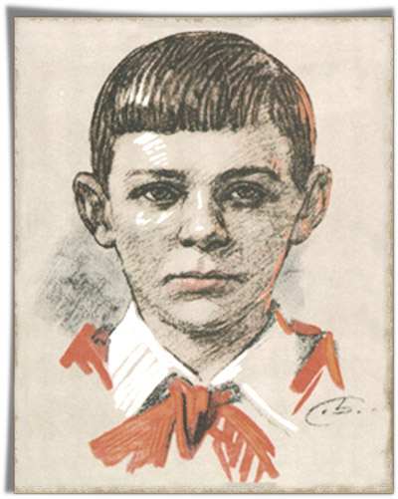
ВитяКоробков
Витя Хоменко

Slide 39

Валя Дончик
Витя Пашкевич

Slide 40
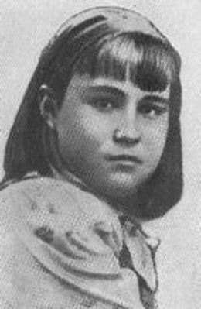
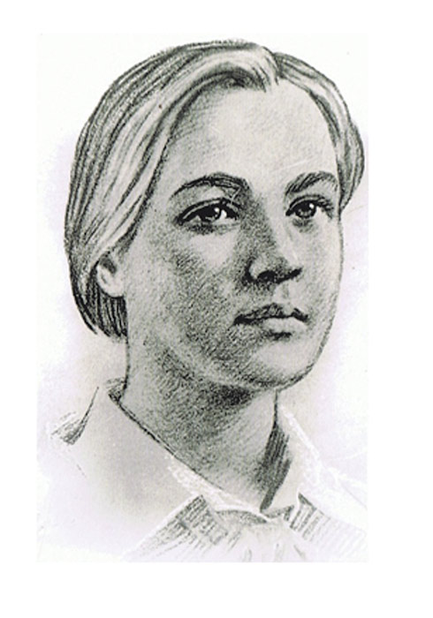
Валя Зенкина
Лида Матвеева

Slide 41
Саша Колесников (Сан Саныч)
Олег Кошевой
Любовь Шевцова
Дмитрий Огурцов
Виктор Субботин
Семен Остапенко
Валера Волков
Нина Сагайдах.

Slide 42
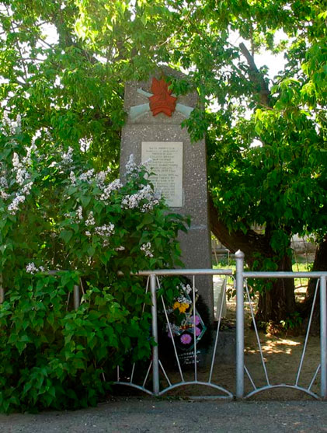
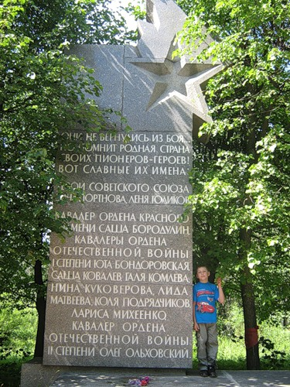
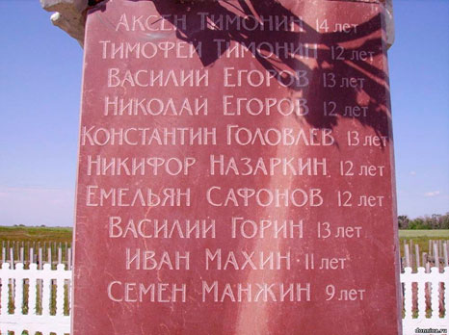


Slide 43
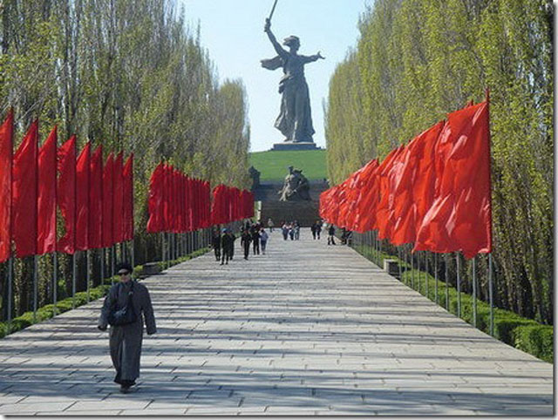
Герои никогда не умирают,
Герои в нашей памяти живут!

Slide 44
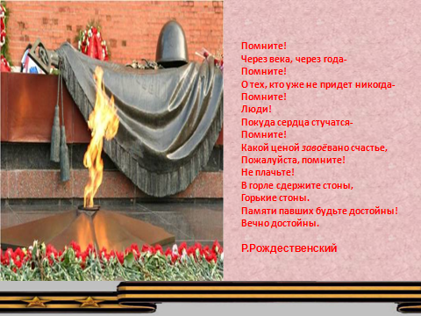

Slide 45
Песня «Солнечный круг».
Солнечный круг, небо вокруг
Это рисунок мальчишки
Нарисовал он на листке
И подписал в уголке
Пусть всегда будет солнце
Пусть всегда будет небо
Пусть всегда будет мама
Пусть всегда буду я (2 раза)
Милый мой друг, добрый мой друг
Людям так хочется мира
И в тридцать пять сердце опять
Не устаёт повторять
Пусть всегда будет солнце
Пусть всегда будет небо
Пусть всегда будет мама
Пусть всегда буду я (2 раза)
Тише солдат, слышишь солдат
Люди пугаются взрывов
Тысячи глаз в небо глядят
Губы упрямо твердят
Пусть всегда будет солнце
Пусть всегда будет небо
Пусть всегда будет мама
Пусть всегда буду я (2 раза)
Против беды, против войны
Станем за наших мальчишек
Солнце навек, счастье навек
Так повелел человек
Пусть всегда будет солнце
Пусть всегда будет небо
Пусть всегда будет мама
Пусть всегда буду я (2 раза)

Slide 47
Витя Кучерявый

